Slide 1
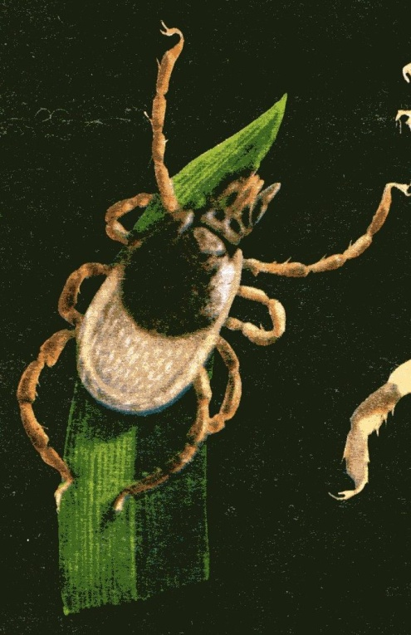
Клещевой энцефалит ( таёжный энцефалит)

Slide 2
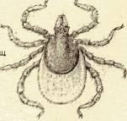
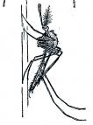
Что такое энцефалит?
Клещевой
Энцефалит – вирусное природно- очаговое заболевание с преимущественным поражением центральной нервной системы
Комариный

Slide 3
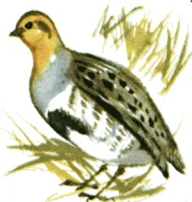
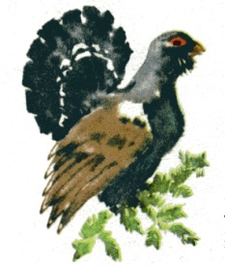
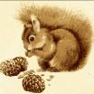
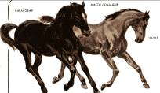
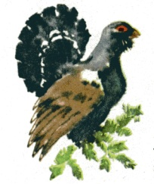
Источники вируса энцефалита
Клещевого
Комариного
Грызуны
Птицы
Крупный рогатый скот
Лошади
Козы
Свиньи
Птицы

Slide 4
Переносчики вируса
1.
После кровососания на больном животном, через 5-6 дней, вирус проникает во все органы клеща, концентрируется в половом аппарате, кишечнике и слюнных железах.
2.
Вирус сохраняется в течении всей жизни клеща.
3.
Насекомое способно паразитировать на 100 видах животных.
4.
Период наибольшей активности у клеща приходится на весну и первую половину лета
Резервуары и переносчики вируса в природе –клещи

Slide 5
Способы заражения
Раздавливание и втирание присосавшегося клеща
Укус клеща
Употребление в пищу инфицированного сырого козьего и коровьего молока
В слюне клеща присутствуют разжижающие кровь и обезболивающие вещества

Slide 6
Условия заражения
Посещение леса
Занесение клещей животными ( собаками, кошками)
1.Клещ сидит на травинках или деревьях.
2.Не может летать или прыгать.
3. Может цепляться за жертву.
4. Может упасть на неё.
Занесение клещей людьми (на одежде, с цветами, ветками)

Slide 7
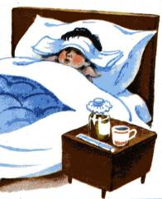
Как развивается заболевание?
1.Инкубационный период - 1,5-2 недели
2. Поражение коры головного мозга
( мягкой оболочки и серого вещества) -
несколько дней
3. Воспаление всего мозга (белое вещество)
Симптомы: - головные боли
- рвота
-потеря сознания
(вплоть до комы)
- t тела 39-40 С.

Slide 8
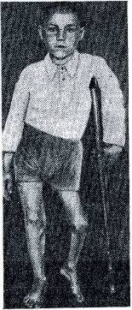
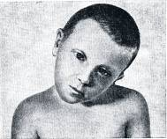
Осложнения клещевого энцефалита
Летальный исход(смерть)
У 30-60% переболевших
От 2%- до 20%
Вялые параличи конечностей
Полная парализация левой конечности
Нарушение деятельности мышц шеи

Slide 9
Первая помощь при укусе клеща
Что делать?
Не делать!
1. Смазать присосавшегося клеща жиром (вазелином, кремом, подсолн. маслом)
Нельзя раздавливать клеща, т.к. можно заразиться вирусом , содержащемся в его внутренних органах
2.Подождать 12-20 минут
3. Нитяной петлёй или пинцетом осторожно вытягивать клеща, покачивая из стороны в сторону
4.Стараться не разрушить клеща
5.Снятого клеща сжечь или залить кипятком
6. Место укуса обработать спиртом, йодом, перекисью водорода и т.д.
7. Вымыть руки

Slide 10
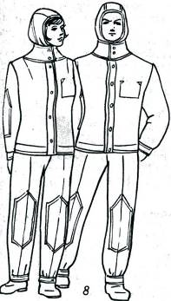
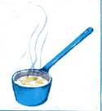
Профилактика клещевого энцефалита
Ношение в лесу специальной одежды
Кипячение сырого козьего и коровьего молока
Применение жидких и аэрозольных препаратов для борьбы с насекомыми
Само- и взаимоосмотры на выходе из леса и на привалах

Slide 11
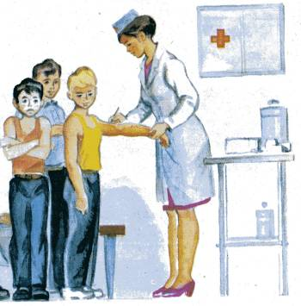
Специфическая профилактика
Прививка против клещевого энцефалита
(вакцинация)
Детям до 10 лет бесплатно

